Slide 1
NUOVE TECNOLOGIE PER I BENI CULTURALI Discipline delle Arti, della Musica e dello Spettacolo (L-3) Università di Teramo
Cecilia Paolini
Università di Teramo
XVII Lezione
MACROFOTOGRAFIA E MISCOSCOPIA PER I DIPINTI
Dipartimento di Scienze della Comunicazione

Slide 2
MACROFOTOGRAFIA E MISCOSCOPIA PER I DIPINTI
MACRO: rapporto tra immagine e soggetto reale pari a 1=1. Studio dei particolari della superficie. Mentre un’inquadratura normale restituisce una visione d’insieme, con la macro si possono individuare tratti distintivi dell’opera, soprattutto se su tavola e su tela.
MICRO: oltre il rapporto 15:1 (macchine con obiettivi da microscopio). Caratteristiche non visibili a occhio nudo come gli inclusi del pigmento.
TECNICA DI RIPRESA
Dipartimento di Scienze della Comunicazione

Slide 3
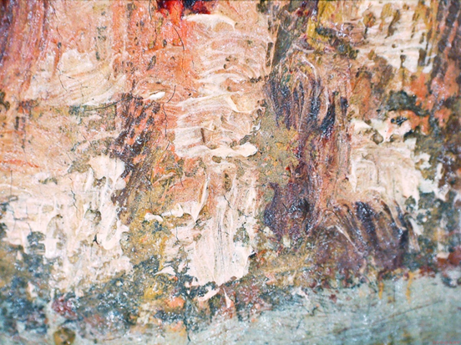
MACROFOTOGRAFIA E MISCOSCOPIA PER I DIPINTI
Il ductus rappresenta l’impronta grafica dell’artista, il modo di stendere il colore sulla tela. In base all’andamento e alla morfologia è possibile individuare lo stile:
Andamento (sinistra/destra; alto/basso; lineare/curvo).
Consistenza (sciolta/corposa).
Struttura (sottile/larga).
Utilizzo di velature/lumeggiature.
ANALISI DEL DUCTUS
Dipartimento di Scienze della Comunicazione

Slide 4
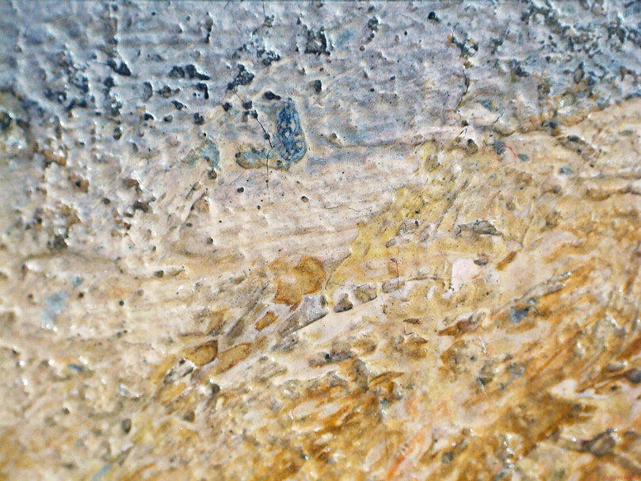
MACROFOTOGRAFIA E MISCOSCOPIA PER I DIPINTI
Preparazione: colore (visibile spesso affiorante nelle parti abrase); quantità di strati; spessore; stesura (visibile spesso dagli strati più superficiali perché meno consistenti).
Tavolozza: quantità e tipologia dei colori utilizzati.
Fare pittorico: grasso su magro (velature), alla prima, a risparmio, dead coloring, grisaglia.
ANALISI DELLA TECNICA COMPOSITIVA
Dipartimento di Scienze della Comunicazione

Slide 5
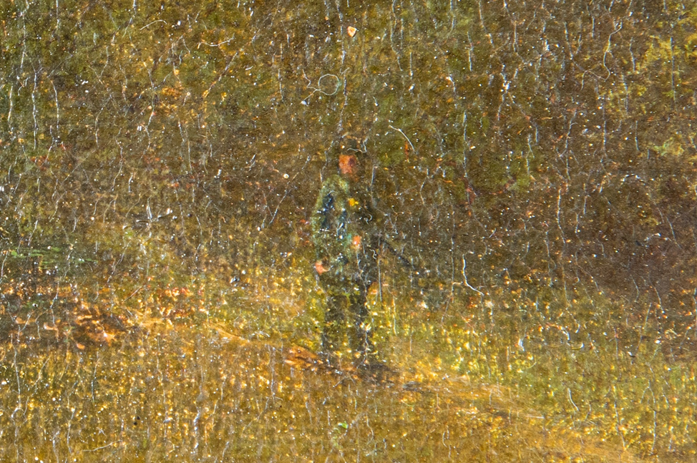
MACROFOTOGRAFIA E MISCOSCOPIA PER I DIPINTI
Analisi dell’impianto figurativo del dipinto in esame a confronto con il catalogo dell’artista individuato:
Proporzioni delle figure.
Prospettiva.
Impianto luministico.
Tipologia degli oggetti secondari.
La coerenza compositiva, così come il fare pittorico, deve essere analizzata in base all’inquadramento cronologico del dipinto all’interno dell’arco temporale di attività dell’artista individuato.
COERENZA COMPOSITIVA
(MACRO)
Dipartimento di Scienze della Comunicazione

Slide 6
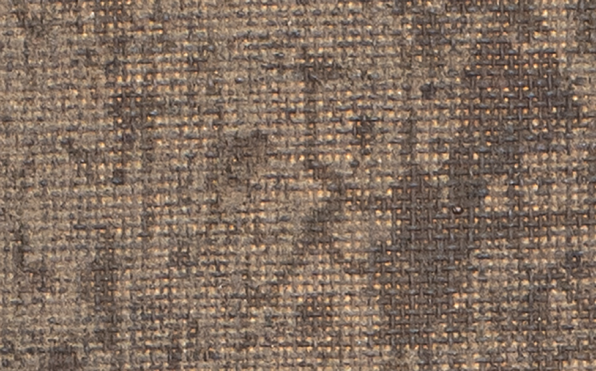
MACROFOTOGRAFIA E MISCOSCOPIA PER I DIPINTI
Superficie: svelata/strato protettivo; cadute di colore/ridipinture; strati sottostanti a vista; battute del telaio e/o della cornice.
Supporto: tipologia (legno in caso di tavola; tramatura in caso di tela); originale/riportato; dimensioni originarie/decurtato; pezzo unico/assemblato.
Restauri: antichi/moderni; tipologia d’intervento; tipologia di restauro (conservativo/di ripristino).
STATO DI CONSERVAZIONE
Dipartimento di Scienze della Comunicazione

Slide 7
MACROFOTOGRAFIA E MISCOSCOPIA PER I DIPINTI
Cornice: descrizione degli elementi decorativi (importante per la comparazione nelle descrizioni inventariali); originale o coeva/non in contesto; dimensioni compatibili/riadattata.
Telaio: tipologia (rigido/mobile); originale/sostitutivo;
Inchiodatura: originale/recente; quantità per lato; tipologia delle teste.
Timbri e stampi: individuazione della fabbricazione.
ELEMENTI ESTERNI
Dipartimento di Scienze della Comunicazione

